Slide 1
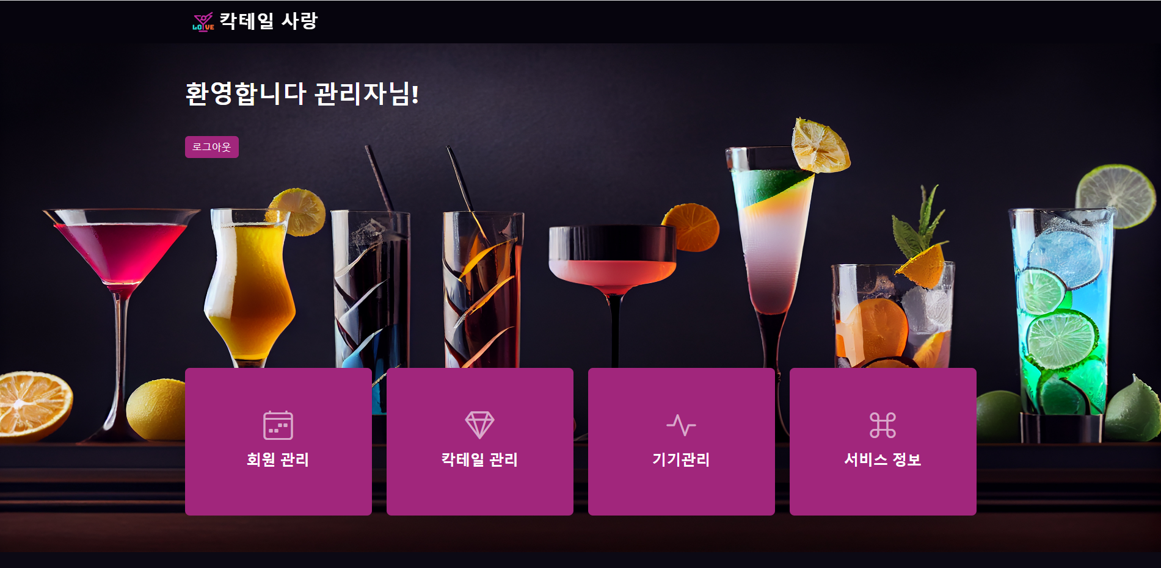
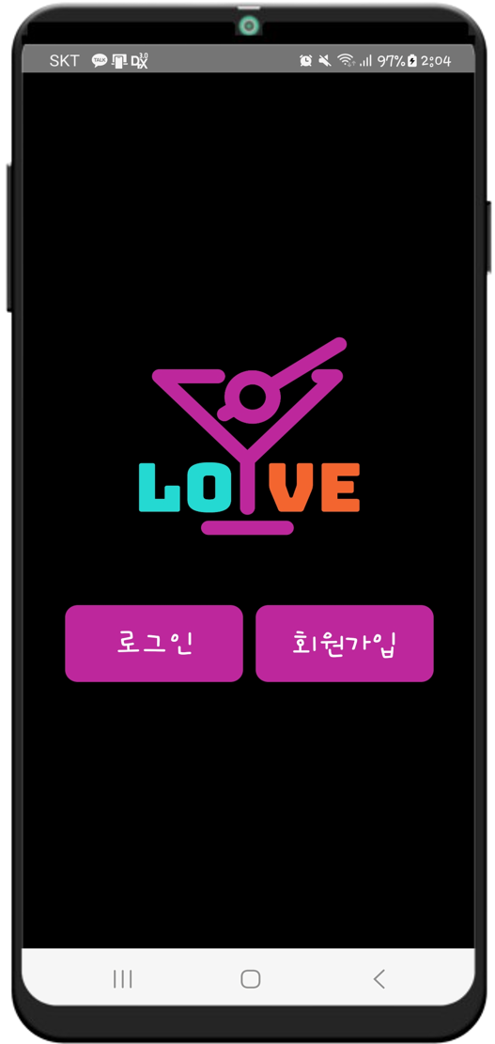
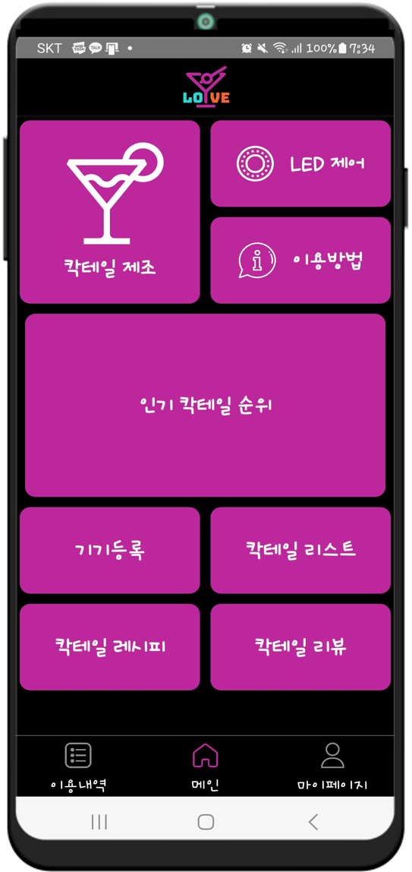
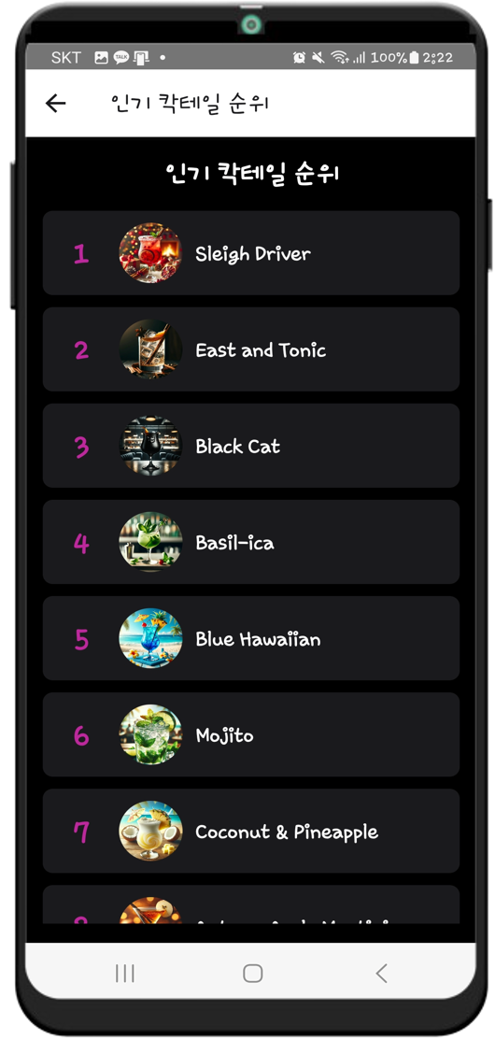
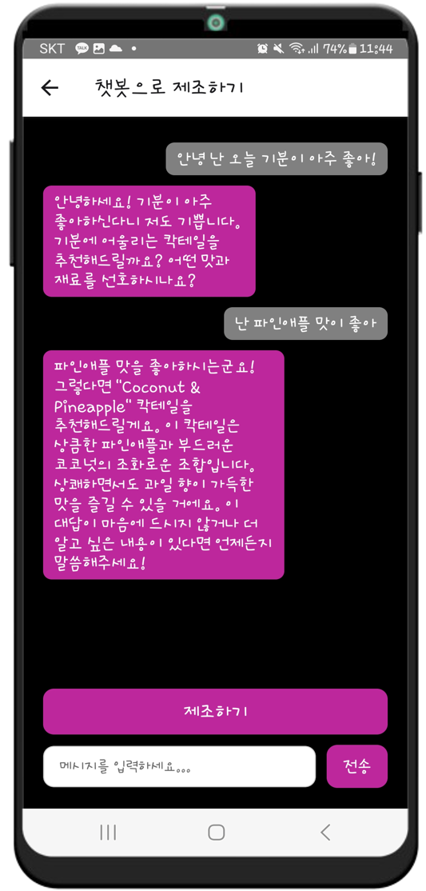
챗봇(ChatGPT)를 이용한 칵테일 메이커 개발
2023.9 ~ 2023.12
ChatGPT4 API를 이용, 사용자가 현재 느끼는 기분이나 오고 가는 대화를 통해 순간순간의 칵테일을 추천하여
사용자 맞춤으로 칵테일을 즐길 수 있는 진입장벽이 낮은 칵테일 메이커를 개발함
칵테일 사랑 김영민, 서명호, 문영훈, 김준희
칵테일 메이커 칵테일 제조, 제조 신호, 우드 하우징
관리자기능 회원관리, 칵테일 레시피 관리, 제조상태확인,
에러통계 확인, 로그인 로그 확인
사용자기능 챗봇 대화, 칵테일 제조요청, 기기등록,
평점, LED커스터마이징, 랭킹확인, 이용내역,
로그인/로그아웃, 회원정보 변경
사용기술
언어 JavaScript, Python, SQL
프런트엔드 HTML/CSS/JS/EJS
백엔드 Node/express, Python
모바일 React Native
DB MariaDB
IDE VSC, Git
API chatGPT4 API
Doc 제안서(ppt), 설계서(hwp), 완료보고서(doc),
IoT Raspberry Pi 4 B, 워터펌프, 네오픽셀LED,
인디케이터, SMPS파워서플라이, 모터드라이버

